Slide 1
猜数游戏 v1.0
猜数：双击运行“猜数游戏(1.0).py”，输入1-20之间的一个数
tip：你只有一次机会哦！

Slide 2
编程计算
第4课时 2.2做出判断的分支

Slide 3

CONTENTS
01
02
03
04
分支语句
巩固旧识
编程体验
课堂总结

Slide 4
01
分支语句

Slide 5

分支结构→分支语句
当程序中需要根据不同的条件判断来决定程序执行的走向时，可以使用 if 分支语句实现。
单分支
双分支
多分支

Slide 6
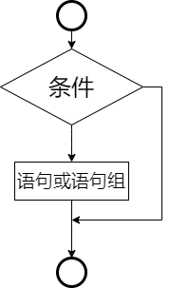
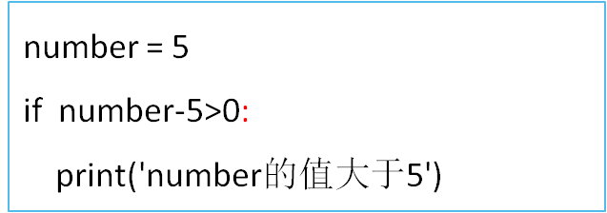
单分支语句 if
英文:不可少，否则会错误
if 条件:
语句或语句组
True
False

Slide 7

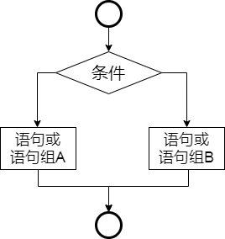
双分支语句 if···else
if 条件:
语句或语句组A
else:
语句或语句组B
True
False
条件（表达式）可以是布尔值或者变量、比较表达式或逻辑表达式。
符合条件：
执行语句（组）A
否则：
执行语句（组）B
else必须和if一起使用，且Python按缩进量执行语句
（语句组所有语句缩进量相同）

Slide 8
双分支语句 if···else
a = -9
if a>0:
b = a
else:
b = -a
print(b)
a = -9
b = a if a>0 else -a
print(b)

Slide 9
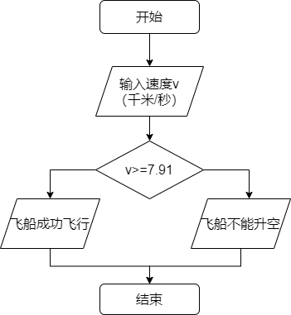
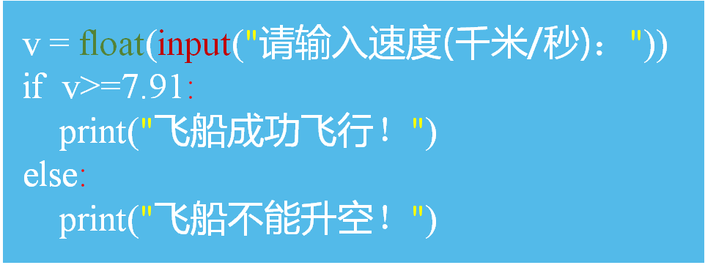
双分支语句 if···else
用分支程序来判断飞船是否能够升空
输入飞船速度 （千米/秒）
当飞船速度"v>=7.91"时：
输出飞船成功飞行！；
否则：
输出"飞船不能升空!"
float( ):根据一个字符串或整数创建一个新的浮点数（小数）

Slide 10

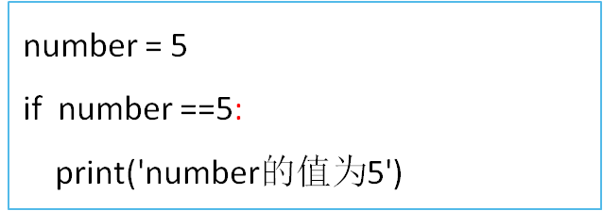
关系运算符
v>=7.91表达式，一般称为关系表达式。
即用关系运算符连接起来的式子。
运算符 | == | > | >= | < | <= | !=
含义 | 等于 | 大于 | 大于等于 | 小于 | 小于等于 | 不等于
==编程语言中等于的表示符号
当关系表达式成立时值为真（True），不成立时为假（False）。
数值是按其值的大小来比较它们之间的关系的。
9>=7.9，其值为True；23==24，其值为False。

Slide 11

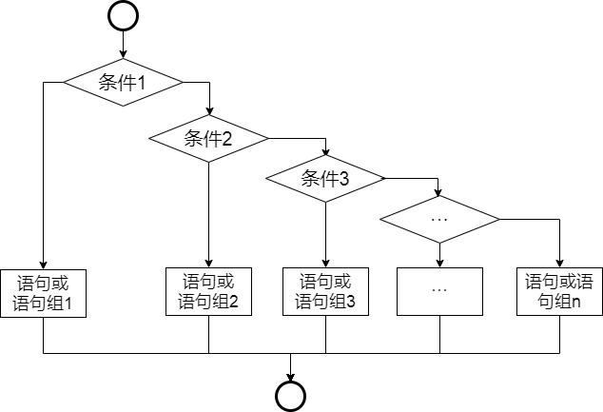
多分支语句 if···elif···else
if 条件1:
语句或语句组1
elif 条件2:
语句或语句组2
elif 条件3:
语句或语句组3
···
else:
语句或语句组n
False
False
False
True
False
True
True
True

Slide 12
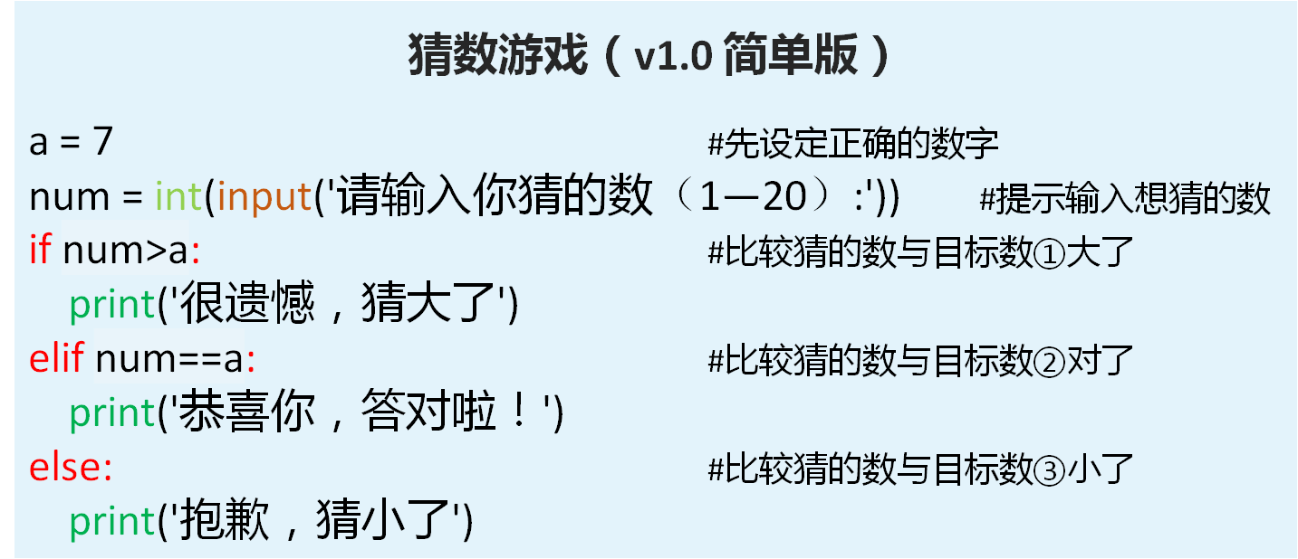
多分支语句 if···elif···else

Slide 13
02
巩固旧识

Slide 14
字符串 str()
在Python中，无论从键盘输入【input()】的数字还是字符都将被作为字符串读取
字符串就是连续的字符序列，可以是计算机所能表示的一切字符的集合。通常使用 ' ' " " '" '''括起来。
' ' " "字符序列必须在一行，'" '''字符内容可以分布在多行。且引号中内容原样输出

Slide 15
赋值 字符串
' ' " "字符序列必须在一行，'" '''字符内容可以分布在多行
title = '我喜欢的一句话'
mot_cn = "命运给我们的不是失望之酒，而是机会之杯。"
mot_en = '"Our destiny offers not the cup of despair,
but the chance of opportunity."'
print(title)
print(mot_cn)
print(mot_en)

Slide 16
类型转换函数
如果想要接收数值，需要把接收的字符串进行类型转换
为变量赋值可通过 = 来实现 变量名 = value
浮点型
整型
字符型
float()
int()
str()
float(x)
将x转换成
浮点数类型
int(x)
将x转换成整数类型
str(x)
将x转换成字符串
变量 = float(input('···'))
v = float(input('身高···'))
变量 = int(input('···'))
age = int(input('输入年龄'))

Slide 17
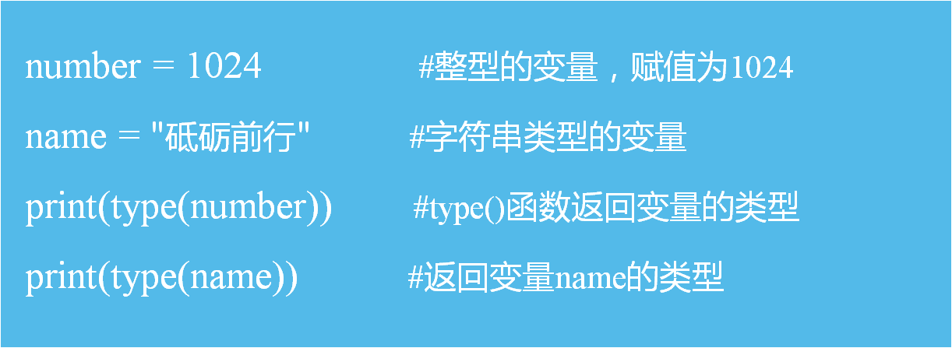
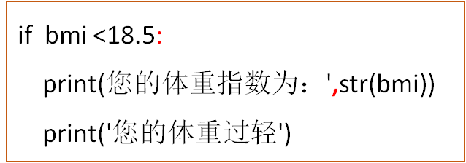
变量&数据类型
,分隔，连续输出多个项
（输出时此，不会显示，仅代表多个输出项使用）
str表示将bmi的值转成字符型和前项保持一致再输出

Slide 18
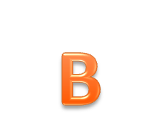





巩固练习
下面的Python程序段运行后的输出结果是（ ）
age = 12
if age >18:
print('你已成年，可进入网吧')
else:
print('未满18岁，禁止进入')
你已成年，可进入网吧
未满18岁，禁止进入
'你已成年，可进入网吧'
'未满18岁，禁止进入'

Slide 19
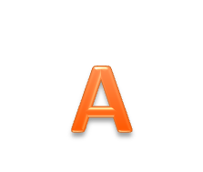
巩固练习
下面的Python程序段运行后的输出结果是（ ）
x = 3
if x % 2 ==0: #表示x除以2余0
print(x,'是偶数')
else:
print(x,'是奇数')
3是奇数
x,'是偶数'
x,'是奇数'
3是偶数

Slide 20


巩固练习
下面的Python程序段运行后的输出结果是（ ）
a = 5
b = 8
if(a>b):
print(a,'是大数')
else:
print(b,'是大数')
a是大数
b是大数
5是大数
8是大数

Slide 21



在Python中，交换变量a,b的值，正确语句是（ ）
A. a,b = b,a B. a = c;a = b;b = c
C. a = b;b = a D. c = a;b = a;b = c
一以下是一段Python程序，它的基本结构属于（ ）
a = 1;b = a+1
c=a+b
print(a,b,c)
顺序结构 B. 顺序结构
C. 循环结构 D. 树形结构

Slide 22
03
编程体验

Slide 23
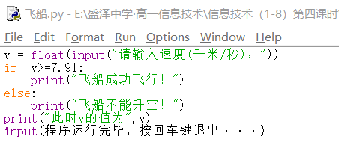
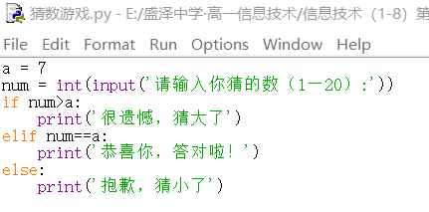

Slide 24
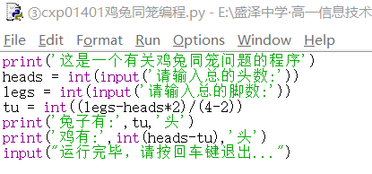
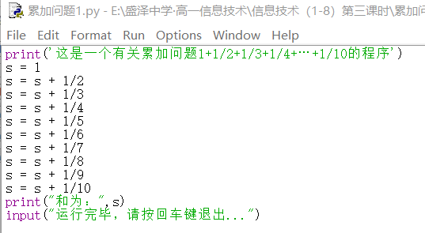

Slide 25
04
课堂总结

Slide 26

T H A N K S

